Slide 1

Réalisé par FUSTIER Julien et MARCEAU Cyril

Slide 2
Analyse client
Réalité virtuelle
Sondage
Connaître les attentes

Slide 3

Github
https://github.com/cyrilmarceau/Bigscreen

Slide 4







Technologies
Back-end
Front-end

Slide 5
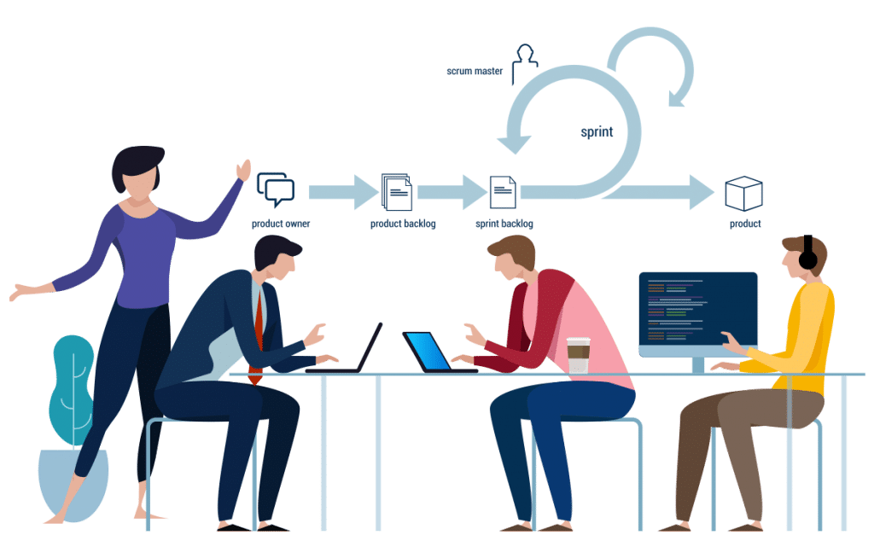
Méthode de travail
Avantages:
Travail collaboratif
Partage des tâches
Control de la progression
Efficacité et adaptation

Slide 6
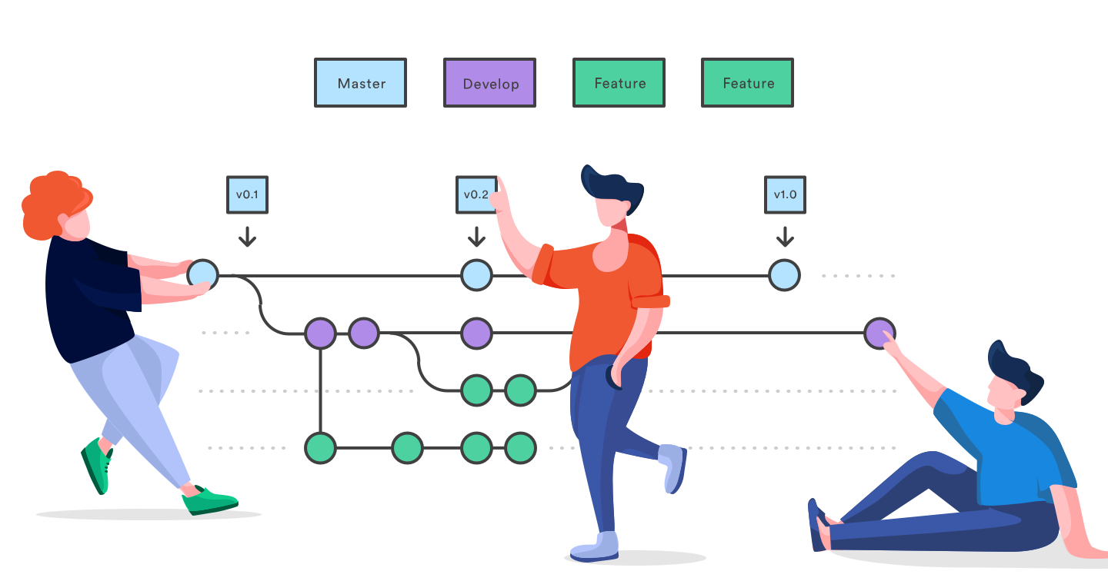
Gestion du versionning: GitFlow

Slide 7
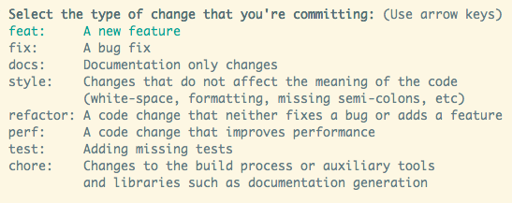
Convention de commit:
Source: Convention de commit

Slide 8



Outils
Insomnia
Github
dbdiagram

Slide 9
Documents de conceptions

Slide 10
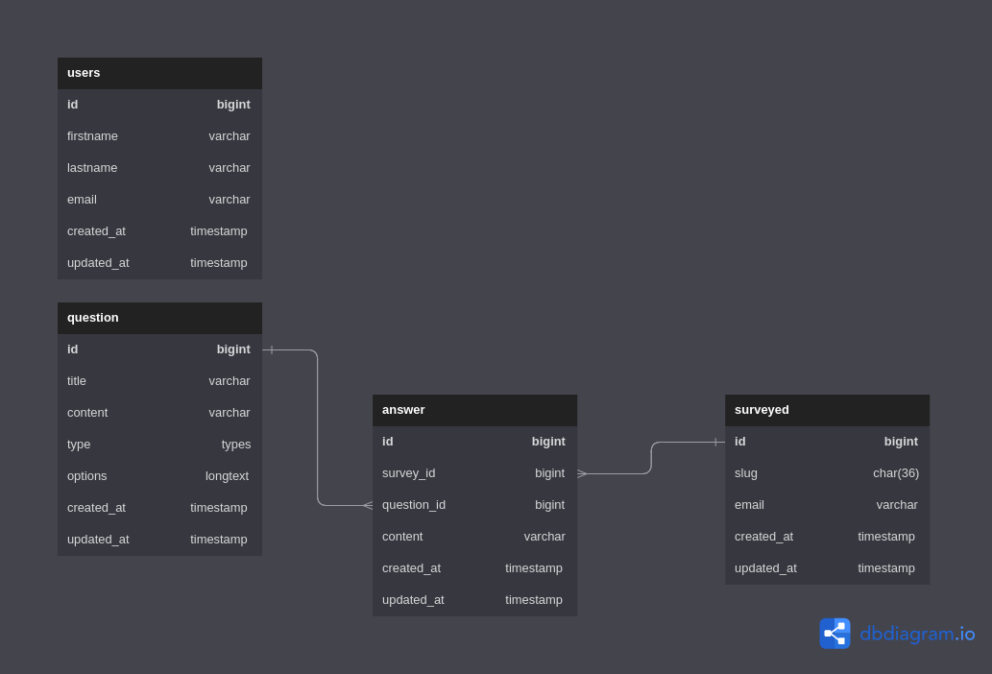
Structure des données

Slide 11
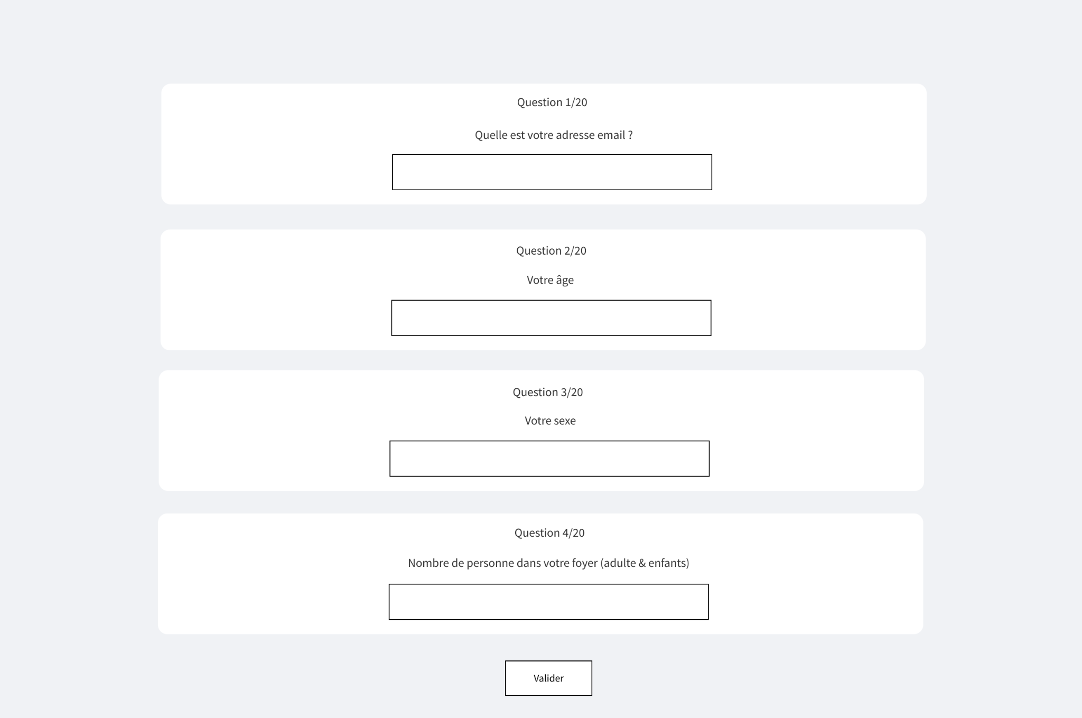
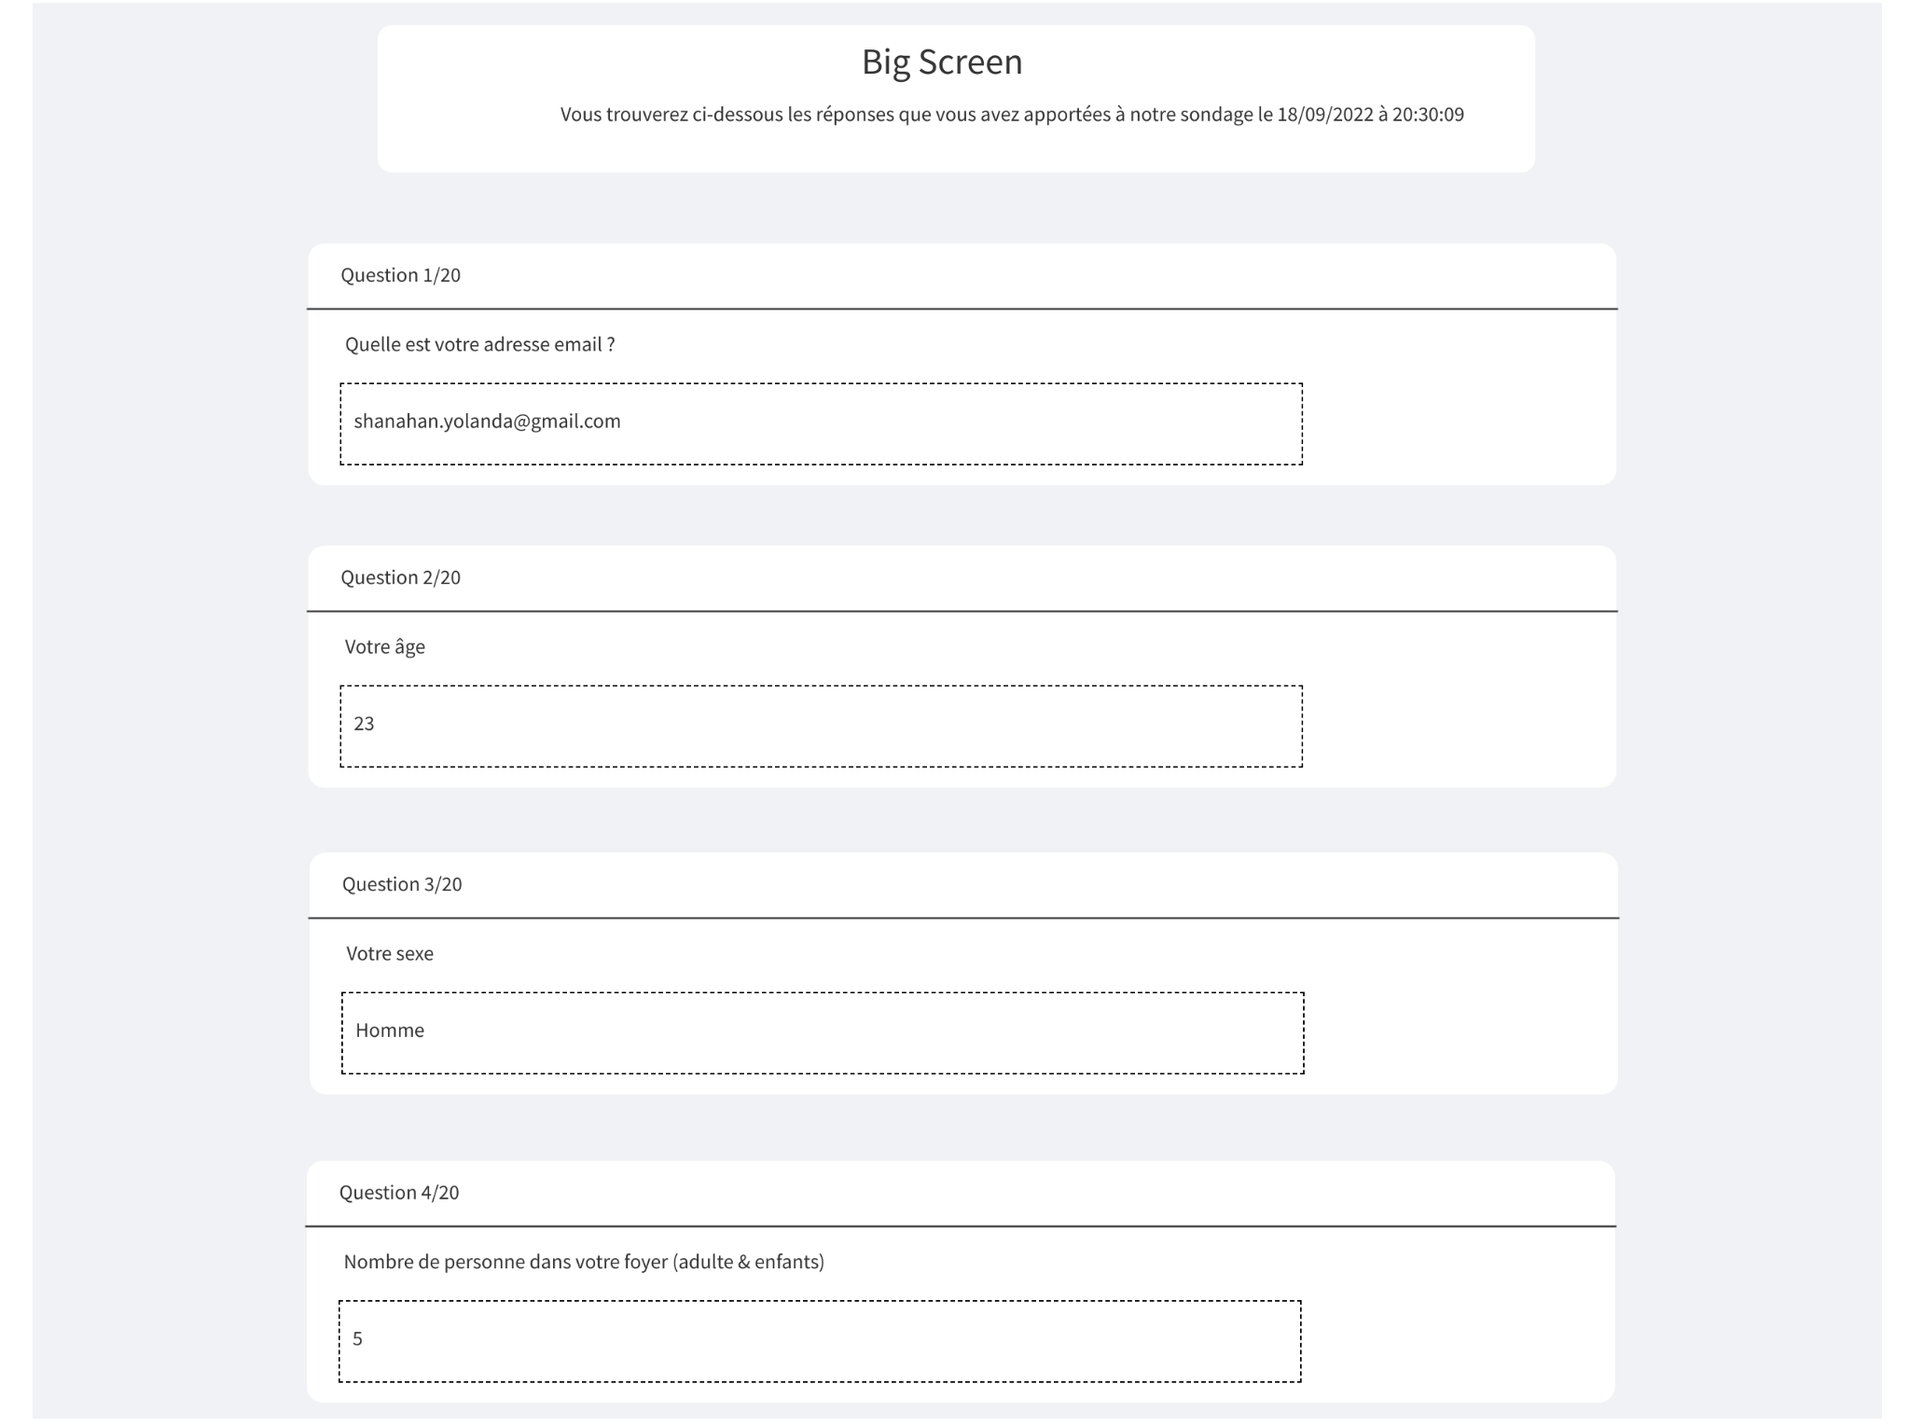
Wireframe - client
Questionnaire
Réponses d’un sondé

Slide 12
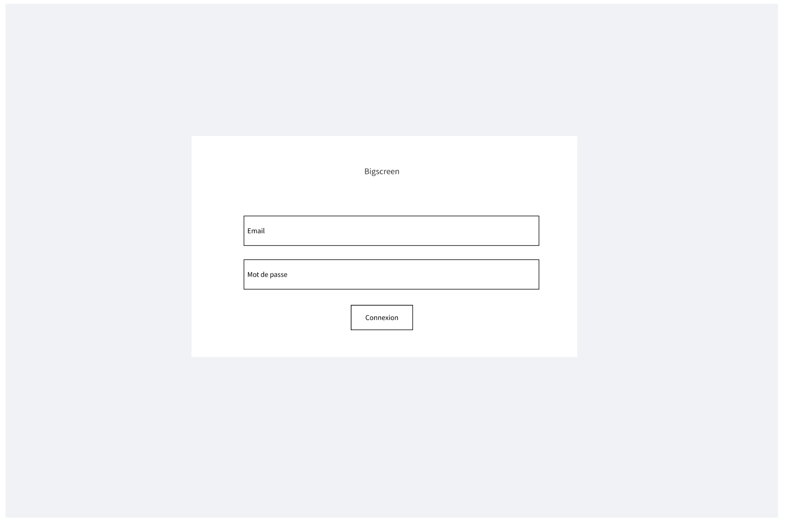
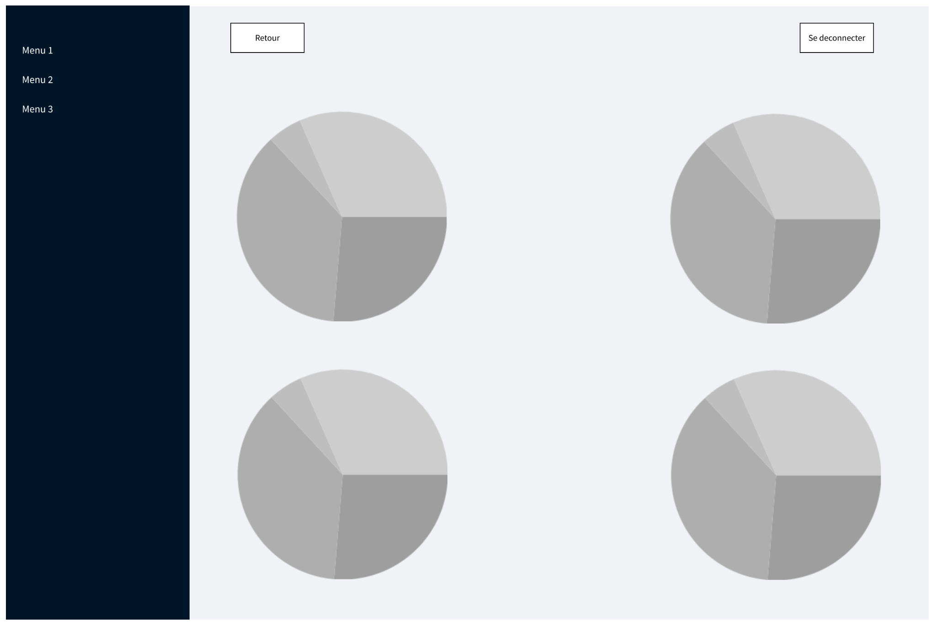
Wireframe - administration
Authentification
Accueil

Slide 13
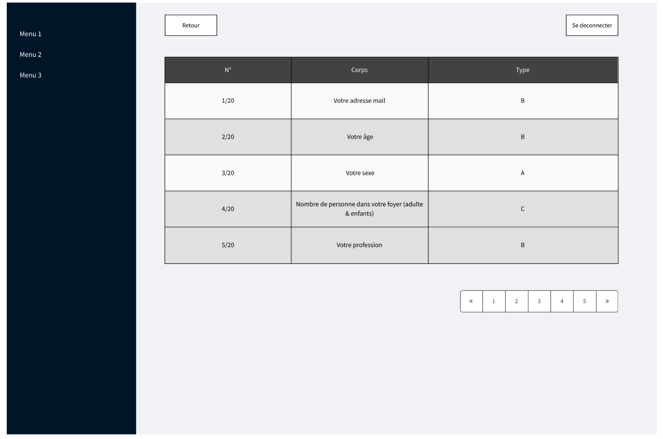
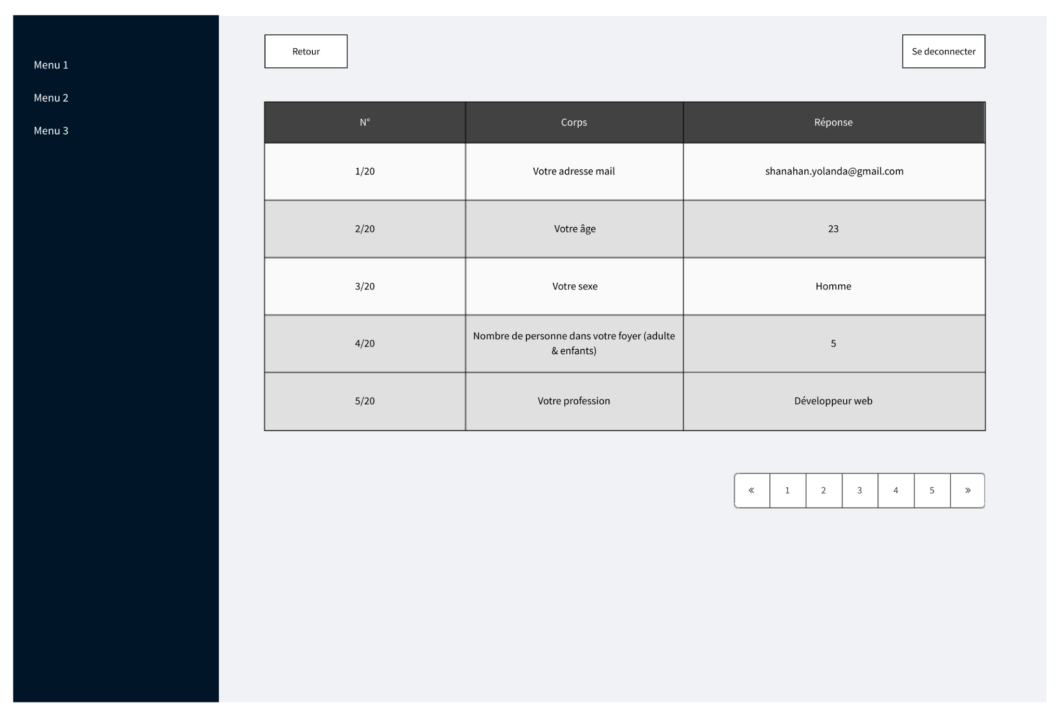
Liste des questions
Liste des réponses

Slide 14


Arborescence des écrans
Espace authentifié
Administration
Client
authentification
Page d’accueil
(statistiques)
Liste des sondages
Liste des questions
Questions du sondage
Visualisation des réponses

Slide 15
Diagramme du routeur - CLIENT
/surveyed
Formulaire
Action
Oui
Validé
Formulaire validé
Détail d’un sondage
/surveyed/slug

Slide 16
Administration
* prefix = /administration
Route protégé
Connexion
/administration
Action
Validé
Formulaire validé
Réponses
Accueil
Questions
/prefix/answer
/prefix/home
/prefix/questions
Déconnexion
Oui
Confirmation

Slide 17
Parcours utilisateur
http://localhost:3000/surveyed
http://localhost:3000/administration

Slide 18
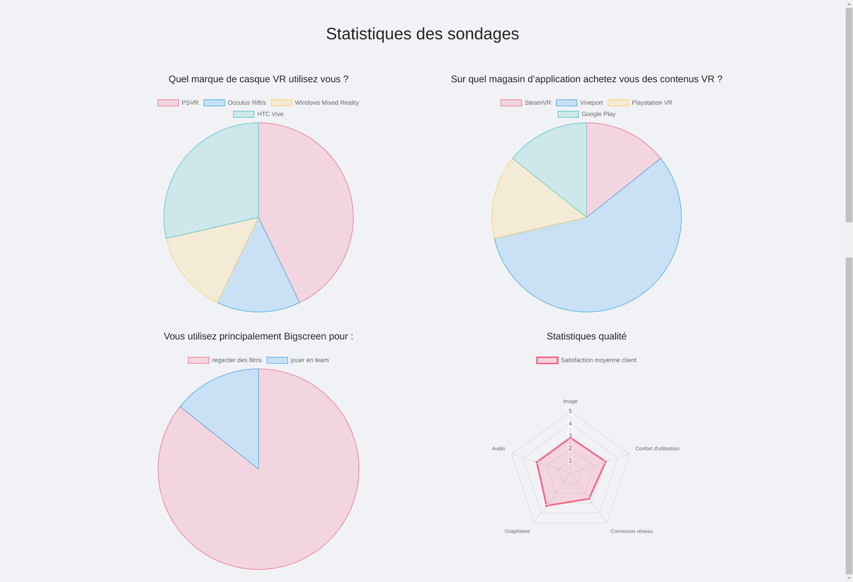
Point de développement

Slide 19

Propositions d’améliorations / évolutions futures
Editer des sondages
Supprimer des sondages
Sauvegarder la progression de son sondage

Slide 20

Accessibilité
Aria-label
Taille typographie
Contraste des couleurs

Slide 21
Merci
Avez-vous des questions ?

